Slide 1


Всесвітній день кіно: подорож у світ чарівного мистецтва
Анна Анатоліївна Тимченко
Notes:
1

Slide 2
Від перших кадрів до сучасних технологій
1895
1
Перший кінопоказ відбувся в Парижі завдяки братам Люм'єр, які показали короткий німий фільм "Вихід робітників із фабрики".
2
1927
З'являється звук у кіно! "Співак джазу" - перший фільм з музикою та розмовами.
1930-ті
3
Кіно стає кольоровим!
4
1950-ті
Перша спроба 3D-кіно, але технології ще недосконалі.
1995
5
Перший фільм, створений повністю на комп'ютері - "Історія іграшок".
Notes:
2

Slide 3

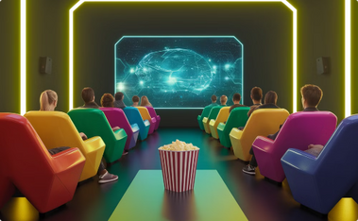

Попкорн: історія улюбленого кіно-смаколика
1920-ті: Перші кроки
Початкове ставлення
Сучасність
Народження традиції в кінотеатрах
Власники кінотеатрів спочатку були проти
Різноманітність смаків та незмінна популярність
Notes:
3

Slide 4
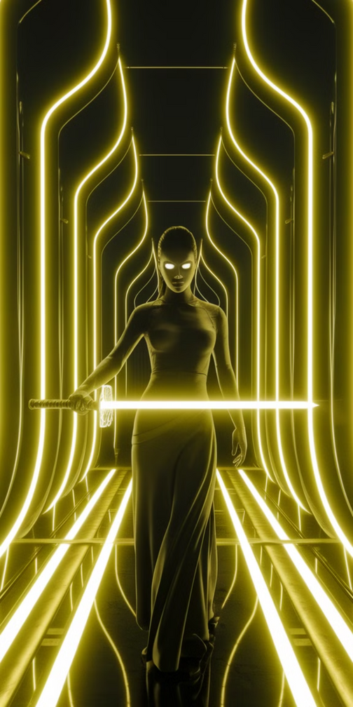
Найцікавіші рекорди в світі кіно
35
1
Днів
Секунда
Найдовший фільм "Логістика" триває 35 днів. Це більше ніж місяць без перерви!
Найкоротший фільм "Круглий хрест" триває всього 1 секунду.
$2.9B
Доларів
Фільм з найбільшими касовими зборами "Аватар" зібрав понад 2,9 мільярда доларів.
Notes:
4

Slide 5
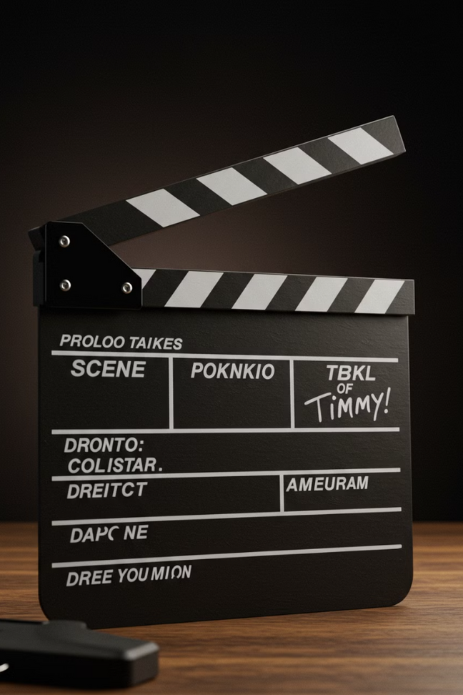


Цікаві факти про кінематограф
Найдорожчий фільм
Найдовший фільм
Найдорожчий фільм в історії - "Пірати Карибського моря: На краю світу", його бюджет склав 300 мільйонів доларів.
Найдовший фільм в історії - "The Cure for Insomnia", його тривалість - 85 годин.
Найшвидший фільм
Найшвидшим фільмом в історії є "The Man with One Red Shoe", який був знятий за один день.
Notes:
3

Slide 6

Найвідоміші фільми всіх часів
Класика
Сучасні хіти
Список відомих фільмів досить широкий. Серед них - "Зоряні війни", "Кінотеатр Парадізо", "Володар перснів" і багато інших.
Сучасні фільми також мають своїх фанатів. Серед них - "Аватар", "Місія нездійсненна", "Гра престолів" та багато інших.
Notes:
4

Slide 7

Міккі Маус: символ кіно-анімації
1928
1940
У 1928 році світ побачив перший мультфільм з Міккі Маусом "Пароплавчик Віллі".
"Фантазія" - найдовший мультфільм від Disney. Він триває 125 хвилин!
1937
"Білосніжка і сім гномів" - перший повнометражний мультфільм, що справив величезний фурор.
Notes:
5

Slide 8
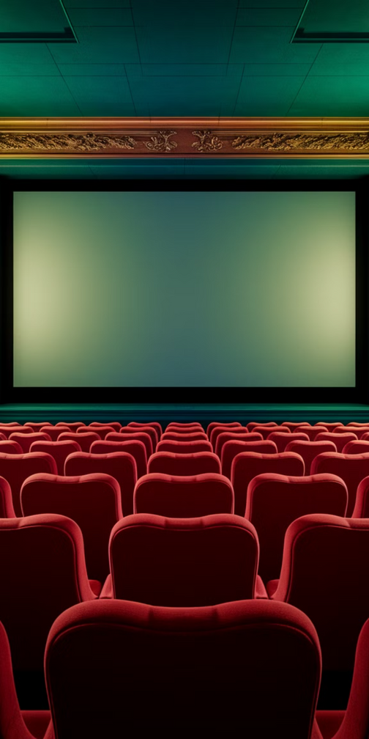



За лаштунками кінотеатру
Нікелодеон
Маленькі затишні
Перший кінотеатр у США відкрився у 1905 році, його назвали "Нікелодеон" через ціну квитка - 5 центів.
Перші кінотеатри були маленькими і могли вмістити не більше 100 людей.
Найбільший у світі
Найбільший кінотеатр у світі знаходиться в Китаї - він може вмістити 6 000 глядачів!
Notes:
6

Slide 9
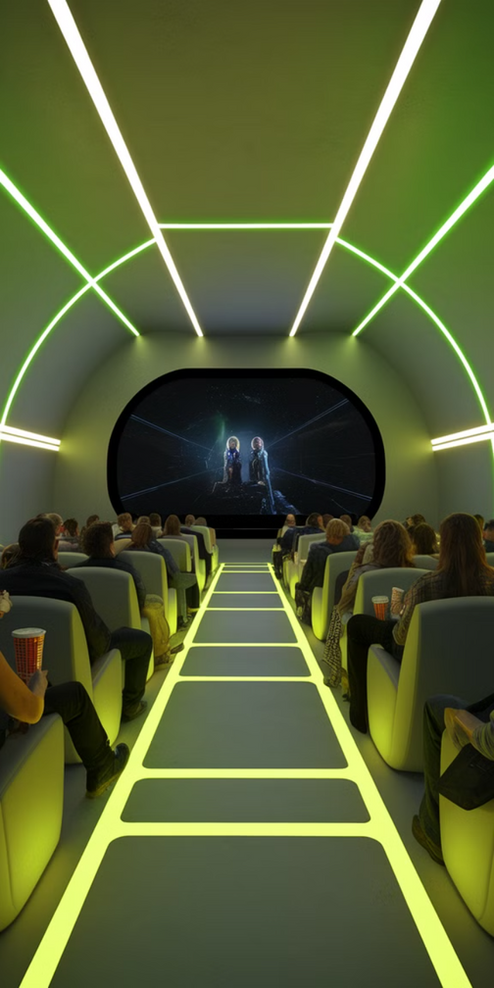



Кінотеатри - це не просто кіно
Культурний простір
Кінотеатри - це не просто місця, де показують фільми. Вони стали місцями зустрічі, розваг і культурних подій.
Соціальна взаємодія
Відвідування кінотеатру - це чудова можливість провести час із сім'єю, друзями, чи просто насолодитися фільмом в компанії незнайомих людей.
Ностальгія
Багато хто згадує кінотеатри із захопленням, як символ дитинства, юності, романтики. Їх атмосфера надихає і створює неповторні спогади.
Notes:
7

Slide 10
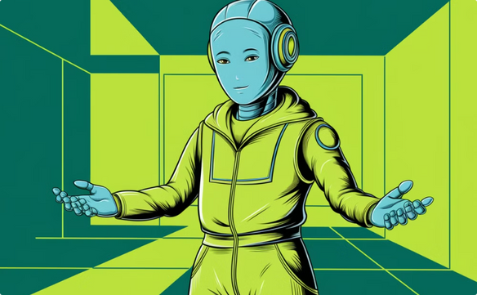

Спецефекти: від ручної роботи
до комп'ютерної графіки
Ручна праця
Комп'ютерна графіка
Спочатку спецефекти створювалися вручну - малювалися або використовувалися мініатюрні моделі.
Сучасні технології дозволили створювати неймовірні візуальні ефекти за допомогою комп'ютерної графіки.
Notes:
8

Slide 11

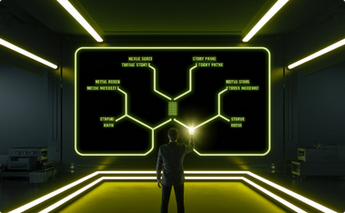

Майбутнє кіно: нові горизонти
Віртуальна реальність
Інтерактивні фільми
Нові технології
Повне занурення в кіносвіт через передові технології.
Глядачі як співавтори — впливаємо на розвиток сюжету.
Революційні рішення, що розширюють кінематографічні можливості.
Notes:
9

Slide 12
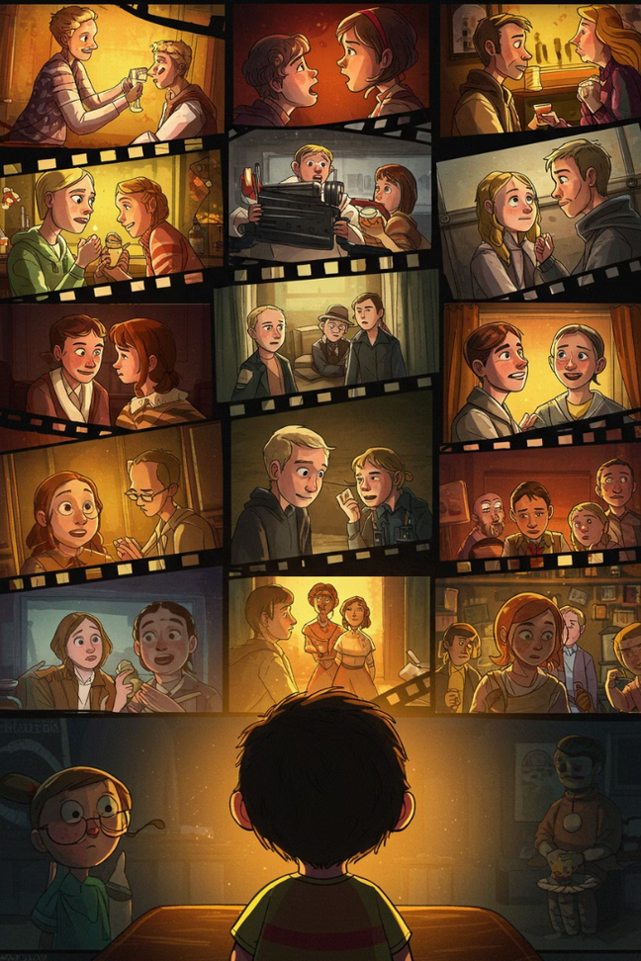
Що ми можемо дізнатися з кінофільмів?
Культура
Історія
Фільми дають нам уявлення про життя, звичаї та цінності різних країн і епох.
Історичні фільми допомагають нам краще зрозуміти минуле і його вплив на сьогодення.
Людські цінності
Фільми показують нам різні аспекти людської природи, емоцій та моральних дилем.
Notes:
5

Slide 13
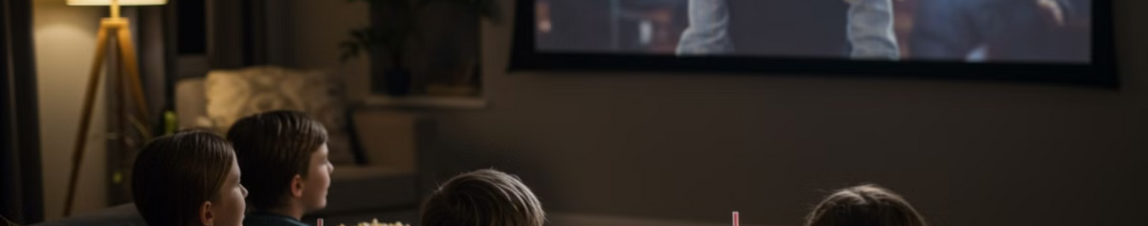



Як ми можемо відзначити Всесвітній день кіно
Перегляньте улюблені фільми
Влаштуйте кіновечір
Зніміть власне кіно
Відкрийте для себе класику або знайдіть нові шедеври.
Запросіть друзів і насолоджуйтесь переглядом фільму разом.
Залучіть своїх друзів та сім'ю до зйомок короткометражного фільму.
Notes:
6

Slide 14
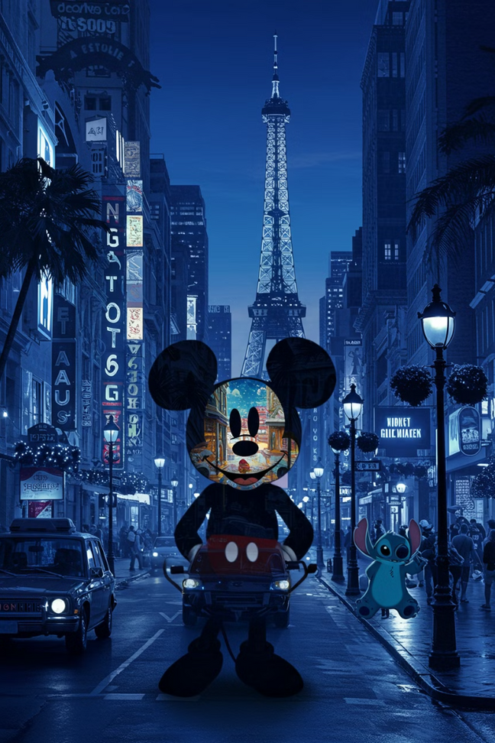

Цікавий факт наостанок
"Пасхалки" у фільмах
Приховані персонажі
У багатьох фільмах можна побачити "секретні послання" - так звані "пасхалки".
У мультфільмах Disney у різних сценах можна знайти приховані персонажі з інших мультфільмів!
Notes:
5

Slide 15
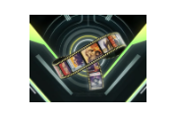
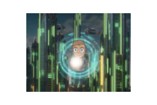

Заключні думки
Кіно - це мистецтво, яке постійно розвивається. Від перших німих фільмів до сучасних блокбастерів, кіно зачаровує, надихає і дарує незабутні емоції. Важливо пам'ятати про його історію, цінувати талант творців і насолоджуватися подарунком, який нам дає кінематограф.
Notes:
10

Slide 16
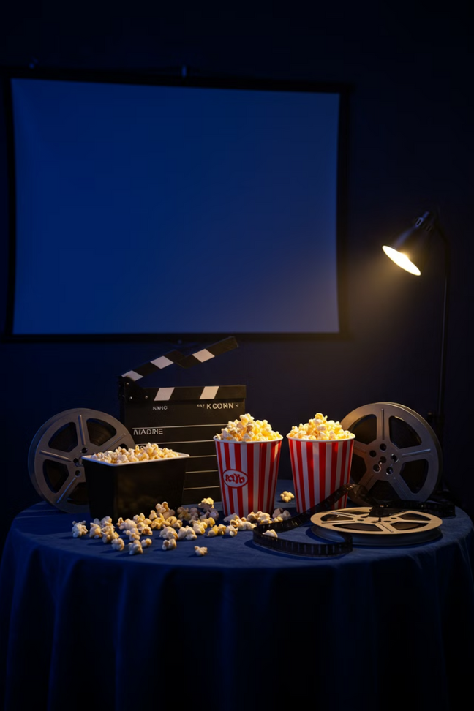
Святкуймо
Всесвітній день кіно!
Всесвітній день кіно – це чудова можливість дізнатися більше про історію кіно, насолодитися улюбленими фільмами та навіть спробувати зняти власне відео! 🎬🍿✨
Notes:
6

